Slide 1
REUNION ETR
GOLF DE L’ILE D’OR
7 FEVRIER 2017

Slide 2
Ordre du jour
PRESENTATION ETR
- moyens humains
- Stages de ligue, handigolf
EVOLUTION LICENCES
- jeunes
- adultes
- clubs
BILAN ACTIONS JEUNES 2016
- résultats
- mérite EDG
- labels
- aides, subventions 2016
PERSPECTIVES 2017
- filière sportive
- U10
- EDG et EDG performances
PREPARATION PHYSIQUE CHEZ LES JEUNES
ACTUALITE FEDERALE
QUESTIONS DIVERSES

Slide 3
Rôle de l’ETR
Mettre en œuvre une filière sportive cohérente et efficace du département à la région.
Détecter les meilleurs jeunes joueurs pour pouvoir les accompagner dans leur progression.
Proposer des entraînements aux meilleurs y compris pendant la phase hivernale
Préparer les jeunes aux compétitions régionales et nationales (GP, GP jeunes, Qualifications CFJ…)
Encadrer les jeunes lors de compétitions de référence.
Aider au développement des écoles de golf (avec notamment l’obtention des labels, chartes écoles de golf de ligue, et écoles de golf performance).

Slide 4
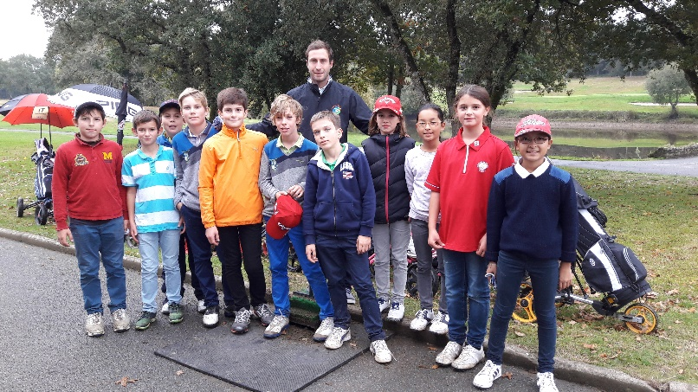
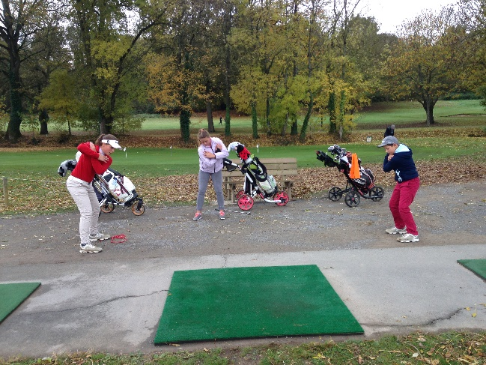
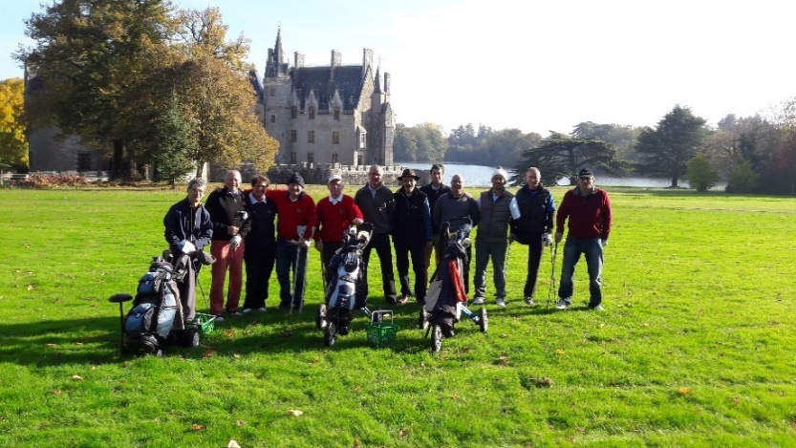
Quelques actions de l’ETR en 2016
Stages de ligue jeunes
Regroupements élite
(3 joueurs maximum parmi nos meilleurs espoirs)
Handigolf: les stages et le développement

Slide 5
L’ Equipe Technique Régionale
Alain VALLET Président de Ligue
MORVILLERS Bertrand CTF et coordinateur ETR
MORA Franck Entraineur de la Ligue
MATHON Thierry Entraineur handigolf
MARTIN Bernard Responsable jeunes de ligue
Autres : à déterminer cf : Instructions ministérielles

Slide 6
Evolution des licenciés jeunes 2016
Jeunes – 13 ans : + 5,13 %

Slide 7

Remboursement licence U12
2016
91 licences remboursées
2017
action reconduite

Slide 8
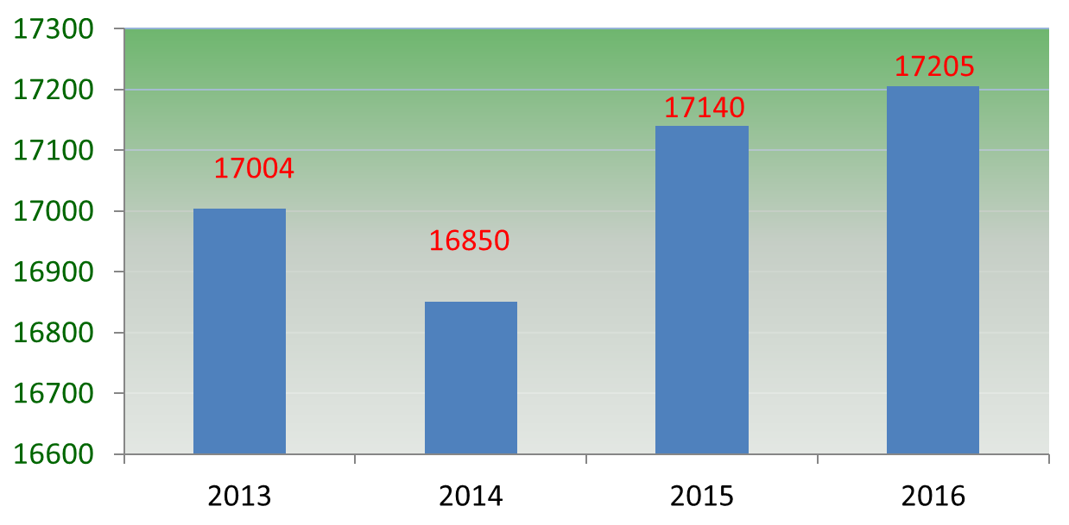
Evolution du nombre de licenciés en Pdl
+ 0,36 %

Slide 9
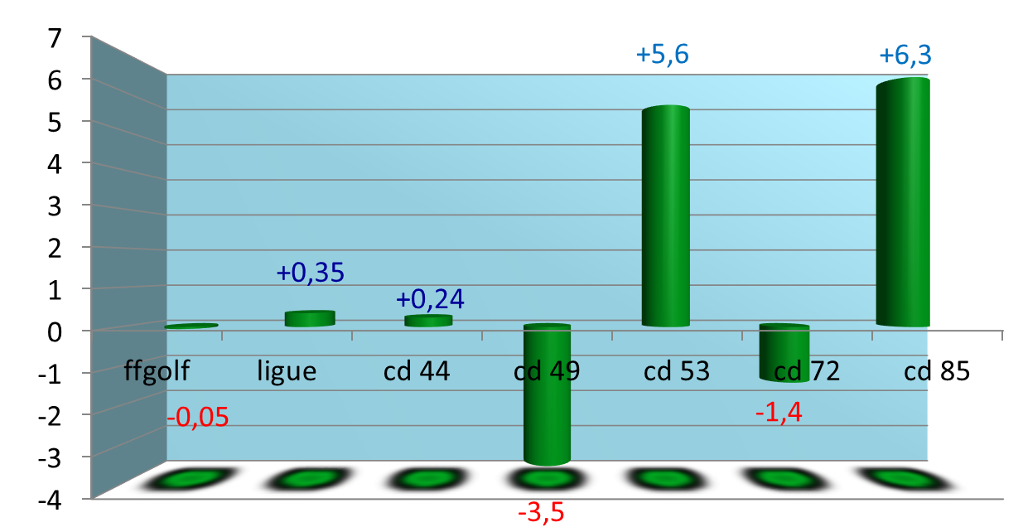
Evolution licenciés par département

Slide 10
Licences en PdL
Guérande 1054
La Baule 982
Le Mans 24h 822
Meilleure progression
Ile d’Or 81
Olonnes 59
Pornic 56
(Alouettes redémarrage 58)

Slide 11
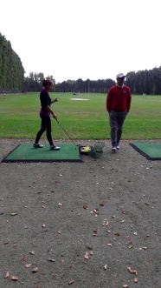
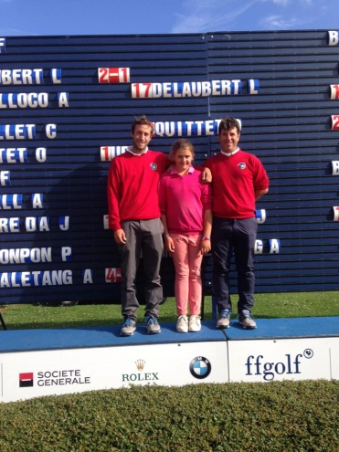
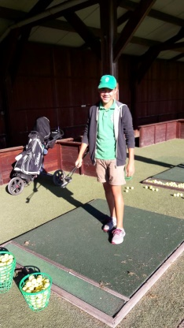
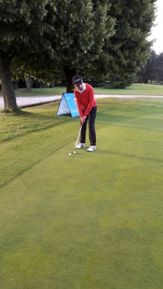
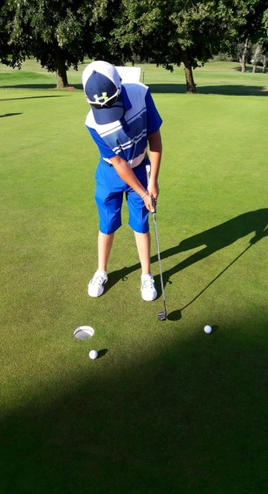
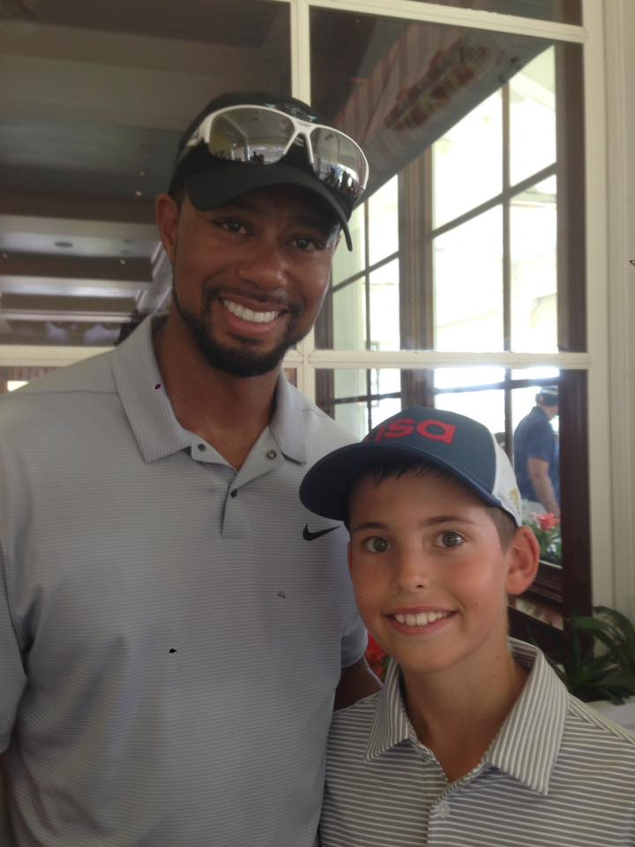
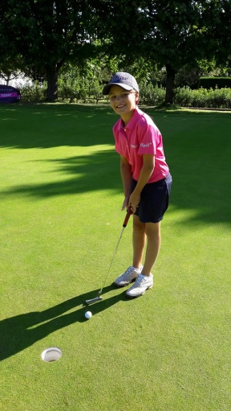
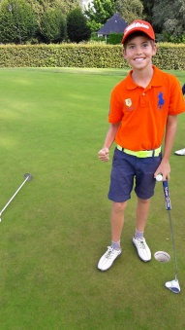
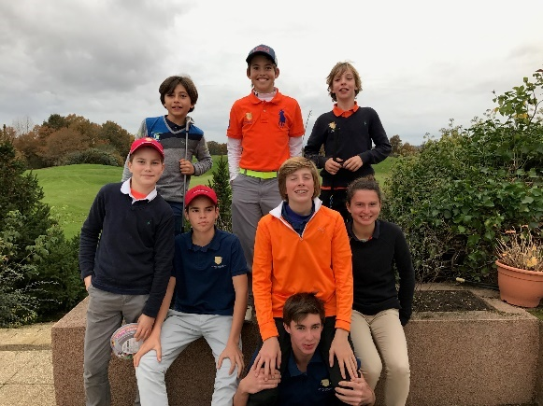
Bilan Jeunes 2016

Slide 12
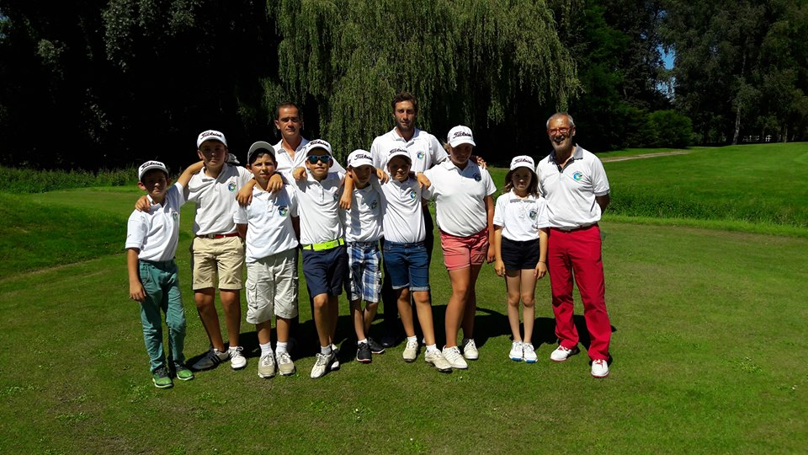
Interligues U12
5ème PLACE FINALE
ETAT D’ESPRIT, COHESION DE GROUPE EXCEPTIONNELLE
PARTAGE DES TACHES ENTRE DEUX ENTRAINEURS
> LES JEUNES SE SONT TOUJOURS SENTI SOUTENUS

Slide 13
Championnat de France des jeunes
3 CUTS MANQUES
2 16ème DE FINALISTES
1 8ème DE FINALISTE
1 QUART DE FINALISTE
1 DEMI-FINALISTE
1 FINALISTE
BILAN POSITIF 2/3 DE NOS JOUEURS ONT PASSE LE CUT
2015 > 1/3 SEULEMENT

Slide 14
Principaux résultats individuels
Ombeline QUITTET:
Vice championne de France
Alexandre TEMPLEREAU:
Vainqueur national Haribo kid’s cup à Evian
Tomy JAUNET:
9ème joueur français U12

Slide 15
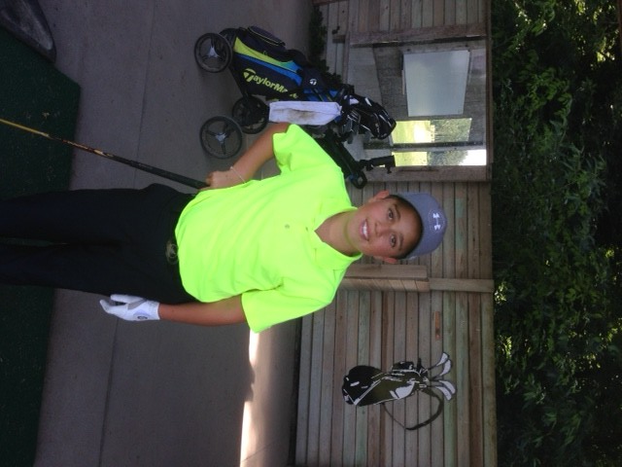
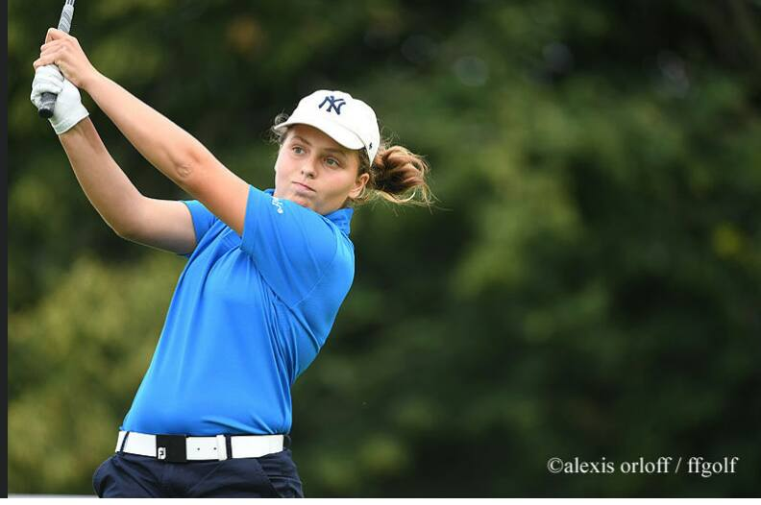
Les jeunes en pôle
Fiona Boudineau (Ile d’Or)
Quitte le pôle de Chatenay
Rayan Meaille (Avrillé)
Intègre le pôle de Montpellier

Slide 16

Mérite des écoles de golf 2016
LA BAULE (1)
ILE D’OR (3)
VIGNEUX (9)
ANJOU (2)
CHOLET (5)

Slide 17
Labels écoles de golf ffgolf
SPORTIFS:
- LA BAULE
- ILE D’OR
- BAUGE
- LAVAL
- CARQUEFOU
- CHOLET
DEVELOPPEMENT:
- NANTES-ERDRE
- PORNIC
- SABLE
- GUERANDE

Slide 18
Labels écoles de golf ffgolf
Récompenses pour les clubs labélisés:
Malette pédagogique ffgolf d’une valeur de 600 euros l’unité.
Cette mallette contient le matériel nécessaire pour l’animation des séances de l’école de golf (échauffement, préparation physique, matérialisation…)
Les clubs labellisés au cours de l’année recevront une mallette pédagogique lors d’une visite d’un représentant de l’équipe technique régionale.

Slide 19
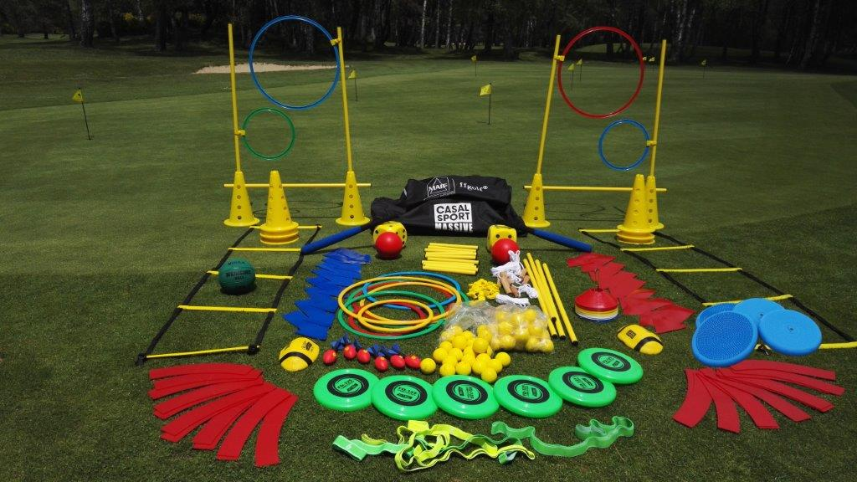
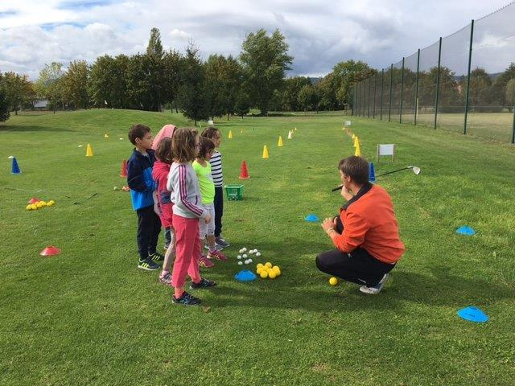
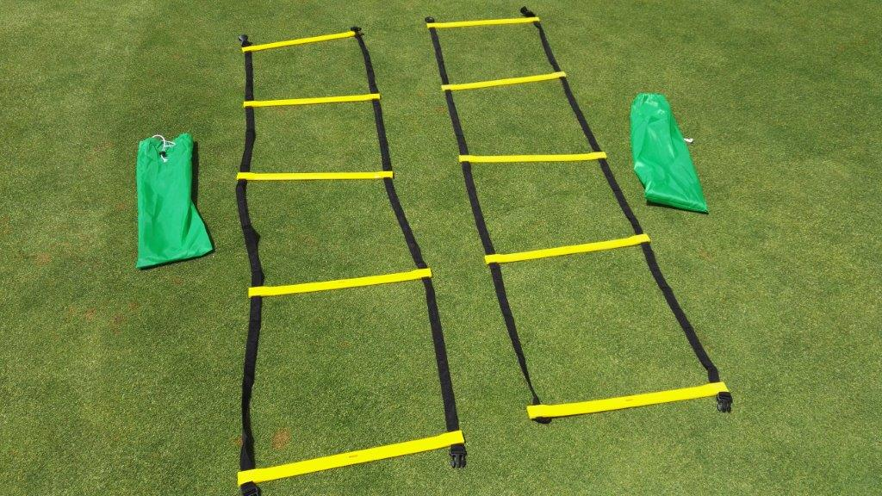
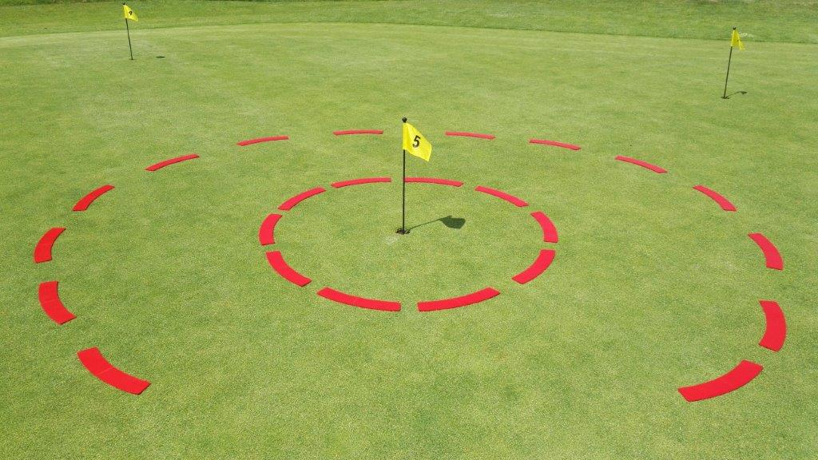
Le sac pédagogique ffgolf

Slide 20
Ecoles de golf et baby golf
Un kit de clubs de golf adaptés aux U12 Boston est remis au club ayant le plus de licenciés U12 non récompensé par le passé:
LA DOMANGERE
Dès 2017, les clubs qui seront intéressés par l’ouverture d’une section babygolf pourront présenter leur projet à la ligue de golf des Pays de la Loire. Ils seront alors éligibles à une aide matérielle venant de la ligue.

Slide 21
Subventions
Individuelles : 7382,50 euros
Bourses individuelles de cours : 5140 euros répartis en fonctions de leurs résultats sur 27 jeunes joueurs du groupe élite de la ligue
- Défraiements liés aux performances lors des grand prix en fonction de la catégorie : 2242,50 euros
AS Clubs : 11890 euros
Mérite écoles de golf : 6300 euros
Ecoles de golf performances : 4200 euros
Divisions 2016 : 1390 euros

Slide 22
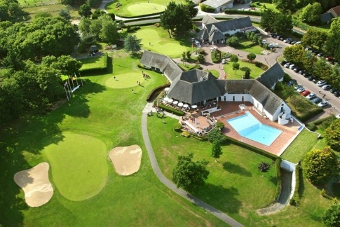
Perspectives 2017
Championnats de France des jeunes sur le golf de La Baule.
Une seule pré qualification au mérite interrégional (afin que nos jeunes représentants aux qualifications des championnats de France appréhendent mieux la pression d’un grand rendez-vous).
Inter ligues U12 2017 : changement de format avec la réforme territoriale (1 jour de compétition en moins et 2 joueurs supplémentaires dont 1 fille)
CFJ 2017 minime : 50% du champs au mérite amateur
Regroupements individualisés à mettre en place afin d’assurer un suivi régulier de nos meilleurs joueurs dans la continuité de ce que l’enfant travaille avec son pro.
Lancer les jeunes le plus tôt possible dans la compétition
U10 : repérer les jeunes espoirs le plus tôt possible
2018 : MIR sur le golf de Sablé-Solesmes donc PQ idem

Slide 23
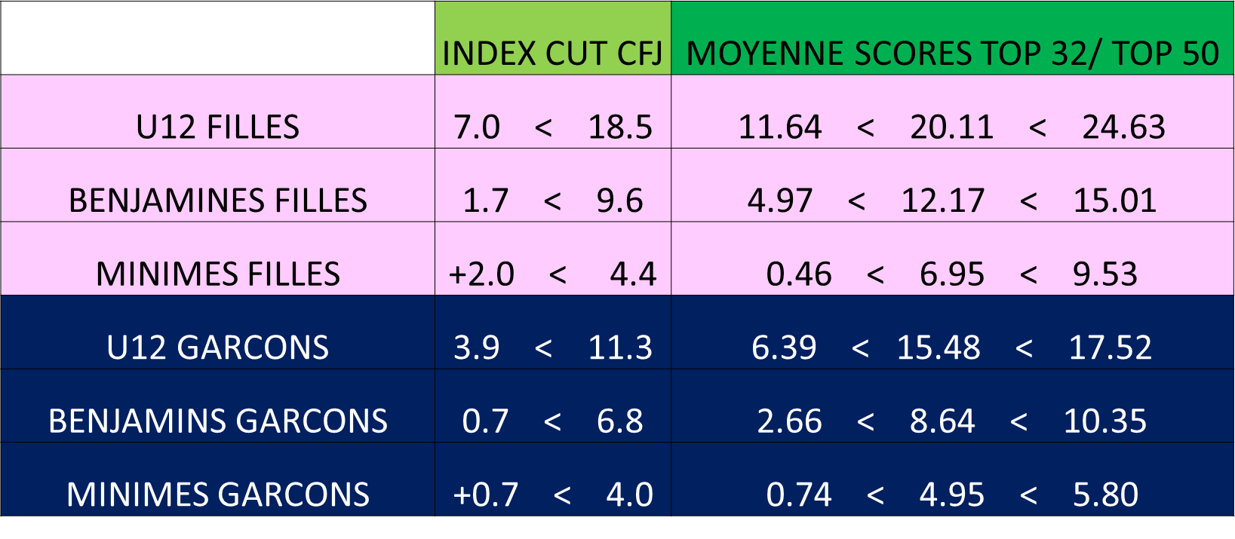
index et moyennes de score nationaux par catégorie

Slide 24
Caractéristiques des meilleurs joueurs (ses)
Les meilleurs jeunes sont affutés physiquement
Ils frappent fort
Petit jeu très performant
Routines ancrées

Slide 25
La préparation physique chez les jeunes
Prévenir des blessures
Développer le corps de l’enfant de façon globale:
- habiletés
- coordination
Habituer l’enfant à des positions justes pour l’avenir
Améliorer la performance

Slide 26
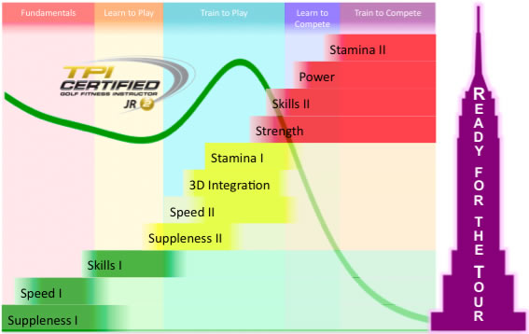
Apprentissage au fil des âges
5-7 8-10 11-14 >15 ,

Slide 27
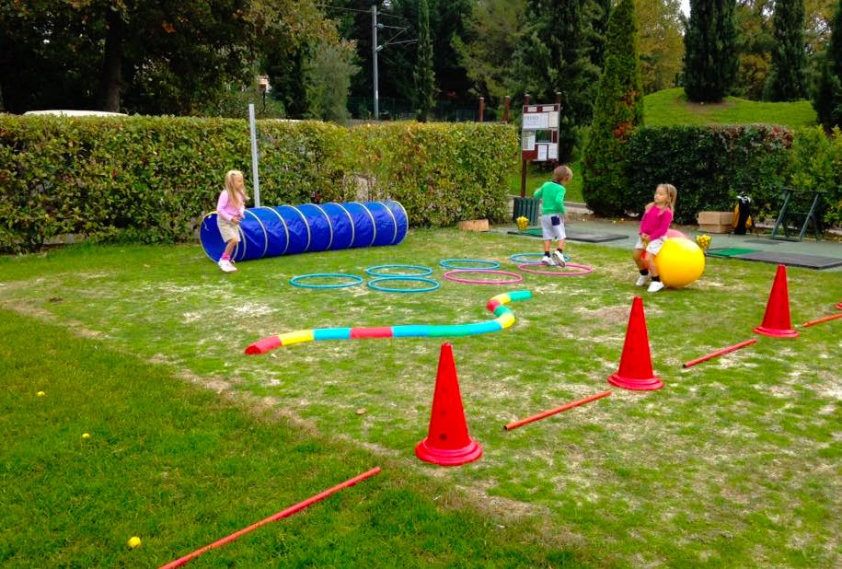
Des axes possibles de travail avec nos jeunes
Diversifier au maximum les activités sportives afin de développer toutes les qualités physiques (3 sports en moyenne pour les 100 meilleurs joueurs du monde dans leur enfance).
Travail en milieu instable (pentes, pieds nus, lentilles…)
Circuits training, gainage
Frappes en mouvement

Slide 28
Actualités fédérales jeunes 2017
Carnet du jeune golfeur
Guide pédagogique
Toilettage des drapeaux
Evolution ASBC
Départs avancés

Slide 29
ASBC 2017
M1
Organisation de la pratique jeunes
M3
responsabilités et règlementation
Administration
1 journée ?
Animation
M5
Administration sportive de l’EDG
M2
Outils d’évaluation (drapeaux,
open)
M4
Animation par le jeu
1 journée ?
1 journée ?
Projet de refonte de la formation des ASBC
- 3 -

Slide 30
AXE DE DEVELOPPEMENT
Les nouveaux repères

Slide 31

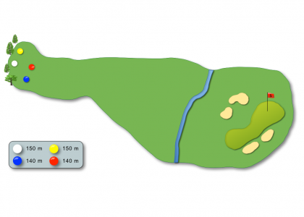
  Les nouveaux repères de départs
Nouveau
Nouveau
DEBUTANTS
Pass Carte Verte
Parcours Drapeaux
4 200 m
2 700 m
JOUEURS
LOISIR
Longueur de mise en jeu : > de 200 mètres
Longueur de mise en jeu : De 180 à 200 mètres
Longueur de mise en jeu : De 160 à 180 mètres
Longueur de mise en jeu : De 140 à 160 mètres
Longueur de mise en jeu : De 120 à 140 mètres
Longueur de mise en jeu : < 120 mètres
COMPETITIONS

Slide 32
  Repère fixe 6 Violet - Particularités
Repère 6
4 200 m
Repère fixe n°6 - Couleur Violet
Parcours +/- 4200 mètres. (base 18 trous)
Gestion d’index de 0 à 54 pour toutes les catégories d’âges
Longueur de mise en jeu : de 120 à 140 mètres
4 950 à 5 250 m
Utilisation du repère fixe n° 6 Violet pour les compétitions U12 Filles
Pour ces compétition, chacun des trous du parcours doit correspondre aux valeurs contenues dans une grille de définition (Cf. cahier des charges ffgolf).
Deux cas de figure peuvent se présenter :
Les trous du parcours repère fixe n°6 violet correspondent à la grille : Ok
Les trous du parcours repère fixe n°6 violet ne correspondent pas à la grille : dans ce cas le golf doit modifier l’emplacement des repères concernés pour qu’ils s’adaptent à la grille de définition.
Nombre de trous | Longueur du trou
1 | 80
2 | 100
1 | 115
2 | 205
3 | 250
4 | 265
1 | 280
2 | 310
2 | 380
18 | 4 275 m

Slide 33
QUESTIONS DIVERSES

